Slide 1
โครงงาน
PDF Note studio
วิชา พื้นฐานการออกแบบและพัฒนาซอฟต์แวร์
03376116

Slide 2
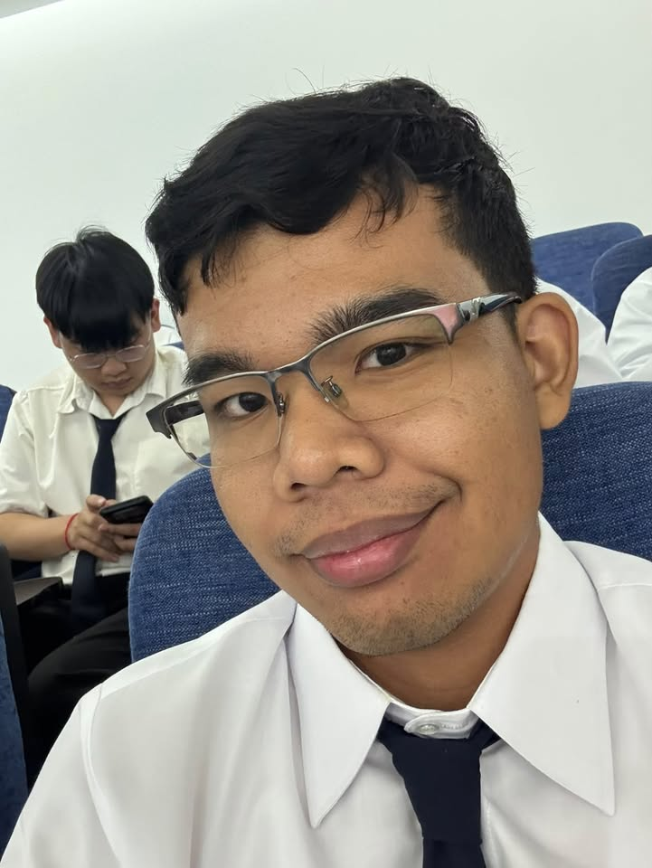
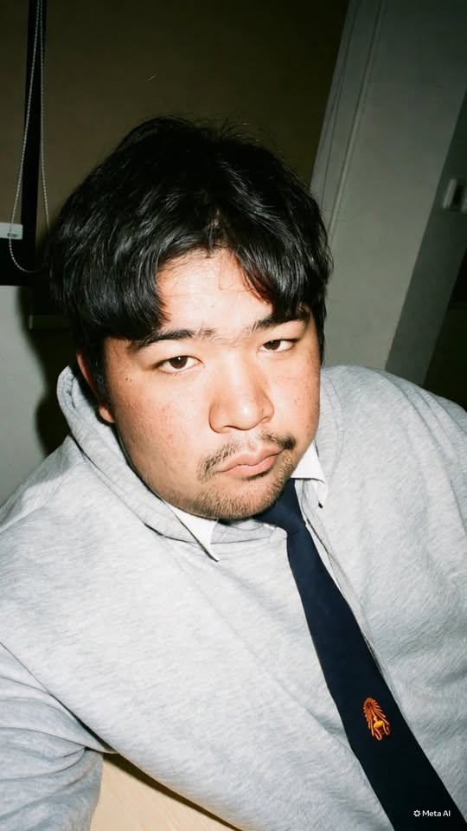
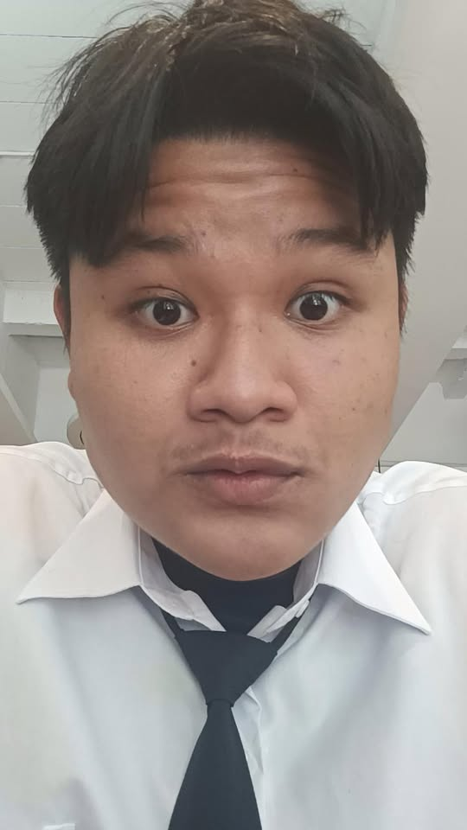
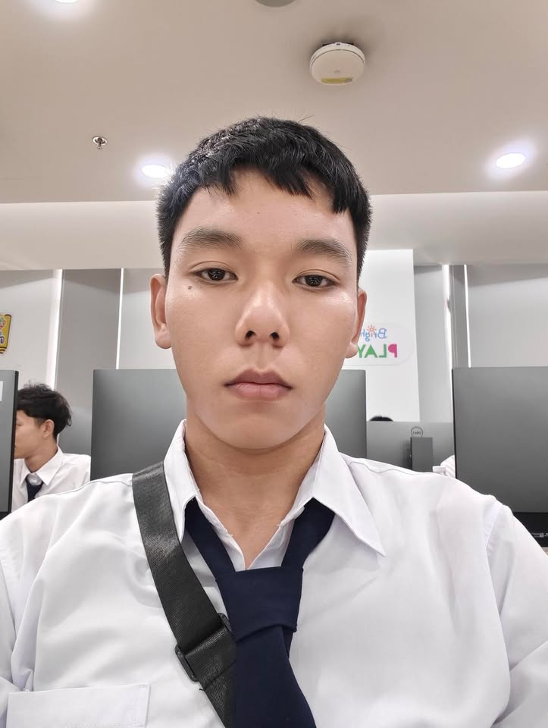
สมาชิกในกลุ่ม
นายปัญญา สุขถาวร 69030358
นายศุภกรณ์ โพธิ์เจริญ 69030413
นายศักย์ศรณ์ ทองคำพูล 69030229
นายอิทธิเดช อิ่มสบาย 69030431

Slide 3
ความเป็นมา
3
ปัจจุบันนักศึกษาใช้เอกสาร PDF เป็นสื่อประกอบการเรียนและทบทวนบทเรียน เมื่อมีเอกสารหลายไฟล์ การจดบันทึกแยกจากเอกสารทำให้ค้นหาคำอธิบายและกลับไปยังหน้าต้นฉบับได้ยาก อีกทั้งการรวบรวมเนื้อหาสำหรับเตรียมสอบต้องใช้เวลา คณะผู้จัดทำจึงพัฒนา PDF Note Studio เพื่อรวมการอ่าน PDF การจดโน้ตรายหน้า และการค้นหาข้อมูลไว้ในโปรแกรมเดียว พร้อมนำ AI มาช่วยสรุปเนื้อหาและเพิ่มเครื่องมือทบทวนบทเรียน โดยใช้ PostgreSQL จัดเก็บโน้ตและข้อมูลที่เกี่ยวข้องให้สามารถกลับมาใช้งานได้ภายหลัง

Slide 4
วัตถุประสงค์
4
เพื่อพัฒนาโปรแกรมอ่านเอกสาร PDF ที่สามารถจดและบันทึกโน้ตแยกตามหน้าได้
เพื่อให้ผู้ใช้ค้นหาข้อความใน PDF รวมถึงโน้ตและผลสรุปที่บันทึกไว้จากหลายเอกสารได้
เพื่อประยุกต์ใช้ AI ช่วยสรุปเนื้อหาและตอบคำถามจากเอกสารพร้อมอ้างอิงเลขหน้า
เพื่อสร้างเครื่องมือช่วยทบทวนบทเรียน ได้แก่การปักธง แฟลชการ์ด และการรวมชีทก่อนสอบ
เพื่อประยุกต์ใช้ PostgreSQL จัดเก็บและเรียกใช้ข้อมูลของโปรแกรมอย่างเป็นระบบ

Slide 5
ฟังก์ชันของระบบและเงื่อนไขการใช้งาน
1. การค้นหาคำ
2. สรุปรายหน้าที่พบ
3. ไฮไลค์คำที่พบ
4. ปุ่มล้างการค้นหา
5. วิเคราะห์หน้าด้วย ai
6. ปุ่มยกเลิกการวิเคราะห์ ai
7. พื้นที่จดโน้ต
8. เปิดไฟล์ PDF
9. แถบควบคุมหน้า PDF
10. ระบบย่อ-ขยายหน้าเอกสาร
เงื่อนไขการใช้งาน
ฟังก์ชันค้นข้อความและ AI ใช้ข้อความที่ดึงจาก PDF รุ่นปัจจุบันยังต้องเพิ่ม OCR เพื่อรองรับเอกสารสแกนที่ไม่มีชั้นข้อความ การสรุปและถามชีทต้องมี Ollama และโมเดลพร้อมใช้งาน และการจัดเก็บข้อมูลต้องเชื่อมต่อ PostgreSQL ได้

Slide 6
ขีดความสามารถของโครงงาน
ฟังก์ชัน | ความสามารถ
อ่านเอกสาร PDF | เปิดไฟล์แสดงภาพย่อ เลือกหน้า ซูม และแสดงเต็มจอ
จดโน้ตรายหน้า | บันทึกโน้ตลง PostgreSQL และเรียกดูเมื่อเปิดเอกสารเดิม
ค้นหาใน PDF | ค้นคำ แสดงหน้าที่พบ และไฮไลท์ตำแหน่งข้อความ
ค้นหาข้ามเอกสาร | ค้นโน้ตและผล AI ที่บันทึกไว้พร้อมเปิดกลับไปยังหน้าต้นฉบับ
สรุปด้วย AI | ใช้ Ollama สรุปข้อความของหน้าปัจจุบันเป็นภาษาไทย
ปักธงข้อสงสัย | บันทึกคำถามประจำหน้า และเปลี่ยนสถานะเป็นเข้าใจแล้ว
แฟลชการ์ด | สร้างบัตรคำถาม คำตอบจากโน้ต และบันทึกสถานะการทบทวน
รวมชีทก่อนสอบ | เลือกโน้ตและผลสรุปจากหลายเอกสาร แล้วส่งออกเป็นไฟล์ .txt
ถามชีทพร้อมเลขหน้า | ให้ AI ตอบจากข้อความในเอกสาร พร้อมตรวจข้อความอ้างอิงและเปิดหน้าที่เกี่ยวข้อง
เก็บผล AI ที่เราบันทึก | เก็บไว้บนเครื่องเพื่อลองบันทึกใหม่หรือส่งออกเป็นไฟล์ JSON

Slide 7
โมเดลพัฒนาซอฟต์แวร์
Waterfall Model
นายปัญญา สุขถาวร 69030358
เขียนโค้ดจัดทำ Desktop app
นายศุภกรณ์ โพธิ์เจริญ 69030413
จัดทำฐานข้อมูล Database
นายศักย์ศรณ์ ทองคำพูล 69030229
จัดทำการเพิ่มฟังก์ชัน
นายอิทธิเดช อิ่มสบาย 69030431
จัดทำสไลด์นำเสนอ

Slide 8
โครงสร้างโครงงานในภาพรวม
เริ่มต้น
พิมพ์คำที่ต้องการค้นหา
ตรวจสอบพบ
ประมวล
ผลคำค้นหา
ตรวจสอบไม่พบ
แสดงผลและ Highlight สีเหลือง
สร้างหน้าต่างรายการ
กดเลือกหน้ารายการ
สิ้นสุด
วิเคราะห์ด้วย AI

Slide 9
การติดตั้งโปรแกรม
ขั้นตอนที่ 1 . ติดตั้ง Python version 3.10 ขึ้นไป
ขั้นตอนที่ 2. อัพเดต pip ในเครื่องด้วยคำสั่ง python -m pip install --upgrade pip
ชั้นตอนที่ 3. ติดตั้งแพ็คเกจที่ต้องใช้งาน pip install PyQt6 pymupdf ollama
ขั้นตอนที่ 4. ติดตั้งและเปิดใช้งาน Ollama
4.1 ดาวน์โหลดโปรแกรม Ollama จากเว็บไซต์: https://ollama.com/download
4.2 ติดตั้งโปรแกรม Ollama ลงในเครื่อง
4.3 เปิด Terminal หรือ Command Prompt แล้วสั่งดาวน์โหลดโมเดลภาษาไทย (qwen2.5:7b):
4.4 ใช้คำสั่ง ollama run qwen2.5:7b
ขั้นตอนที่ 5. ดาวน์โหลดโค้ดและรันโปรแกรม
5.1 สร้างไฟล์โค้ดชื่อ app.py หรือ project1.py ในโฟลเดอร์ที่คุณต้องการ แล้วนำโค้ดทั้งหมดไปวางและบันทึก
5.2 เปิด Terminal / Command Prompt แล้วเข้าไปยังโฟลเดอร์ที่เก็บไฟล์ เช่น: cd /path/to/your/folder
5.3 สั่งรันโปรแกรม: macOS / Linux: bash python3 app.py Windows: bash python app.py

Slide 10
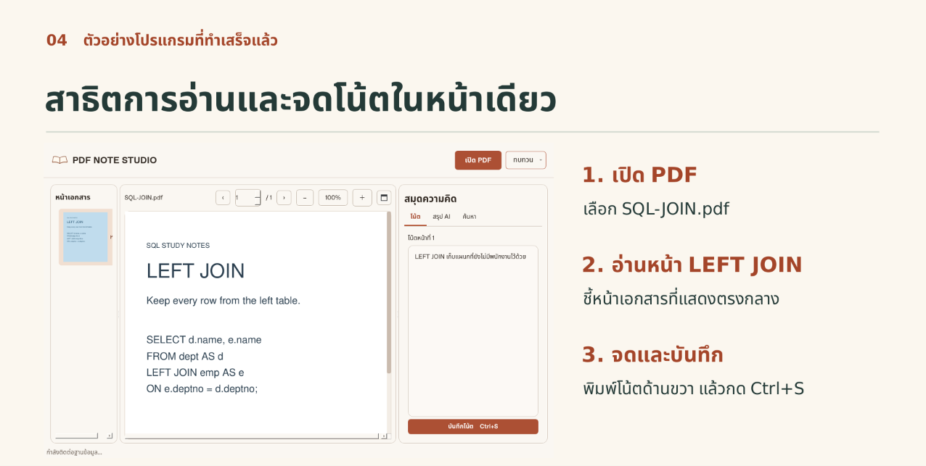
ความเป็นมา
10
3
ปัจจุบันนักศึกษาใช้เอกสาร PDF เป็นสื่อประกอบการเรียนและทบทวนบทเรียน เมื่อมีเอกสารหลายไฟล์ การจดบันทึกแยกจากเอกสารทำให้ค้นหาคำอธิบายและกลับไปยังหน้าต้นฉบับได้ยาก อีกทั้งการรวบรวมเนื้อหาสำหรับเตรียมสอบต้องใช้เวลา คณะผู้จัดทำจึงพัฒนา PDF Note Studio เพื่อรวมการอ่าน PDF การจดโน้ตรายหน้า และการค้นหาข้อมูลไว้ในโปรแกรมเดียว พร้อมนำ AI มาช่วยสรุปเนื้อหาและเพิ่มเครื่องมือทบทวนบทเรียน โดยใช้ PostgreSQL จัดเก็บโน้ตและข้อมูลที่เกี่ยวข้องให้สามารถกลับมาใช้งานได้ภายหลัง

Slide 11
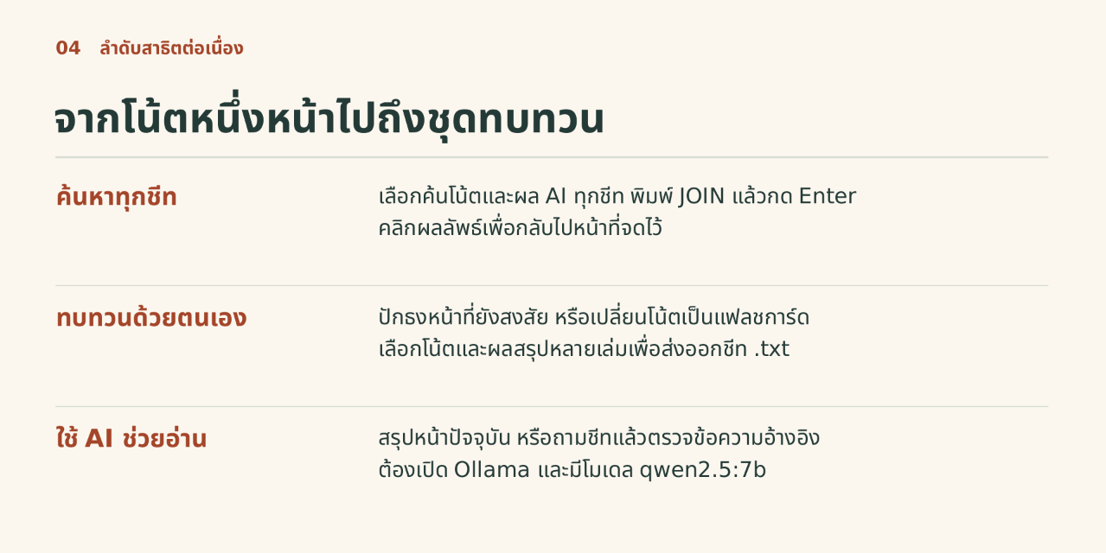
ความเป็นมา
11
3
ปัจจุบันนักศึกษาใช้เอกสาร PDF เป็นสื่อประกอบการเรียนและทบทวนบทเรียน เมื่อมีเอกสารหลายไฟล์ การจดบันทึกแยกจากเอกสารทำให้ค้นหาคำอธิบายและกลับไปยังหน้าต้นฉบับได้ยาก อีกทั้งการรวบรวมเนื้อหาสำหรับเตรียมสอบต้องใช้เวลา คณะผู้จัดทำจึงพัฒนา PDF Note Studio เพื่อรวมการอ่าน PDF การจดโน้ตรายหน้า และการค้นหาข้อมูลไว้ในโปรแกรมเดียว พร้อมนำ AI มาช่วยสรุปเนื้อหาและเพิ่มเครื่องมือทบทวนบทเรียน โดยใช้ PostgreSQL จัดเก็บโน้ตและข้อมูลที่เกี่ยวข้องให้สามารถกลับมาใช้งานได้ภายหลัง

Slide 12
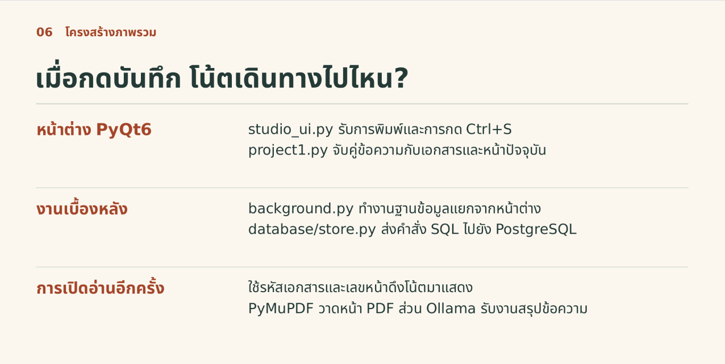
ความเป็นมา
12
3
ปัจจุบันนักศึกษาใช้เอกสาร PDF เป็นสื่อประกอบการเรียนและทบทวนบทเรียน เมื่อมีเอกสารหลายไฟล์ การจดบันทึกแยกจากเอกสารทำให้ค้นหาคำอธิบายและกลับไปยังหน้าต้นฉบับได้ยาก อีกทั้งการรวบรวมเนื้อหาสำหรับเตรียมสอบต้องใช้เวลา คณะผู้จัดทำจึงพัฒนา PDF Note Studio เพื่อรวมการอ่าน PDF การจดโน้ตรายหน้า และการค้นหาข้อมูลไว้ในโปรแกรมเดียว พร้อมนำ AI มาช่วยสรุปเนื้อหาและเพิ่มเครื่องมือทบทวนบทเรียน โดยใช้ PostgreSQL จัดเก็บโน้ตและข้อมูลที่เกี่ยวข้องให้สามารถกลับมาใช้งานได้ภายหลัง

Slide 13
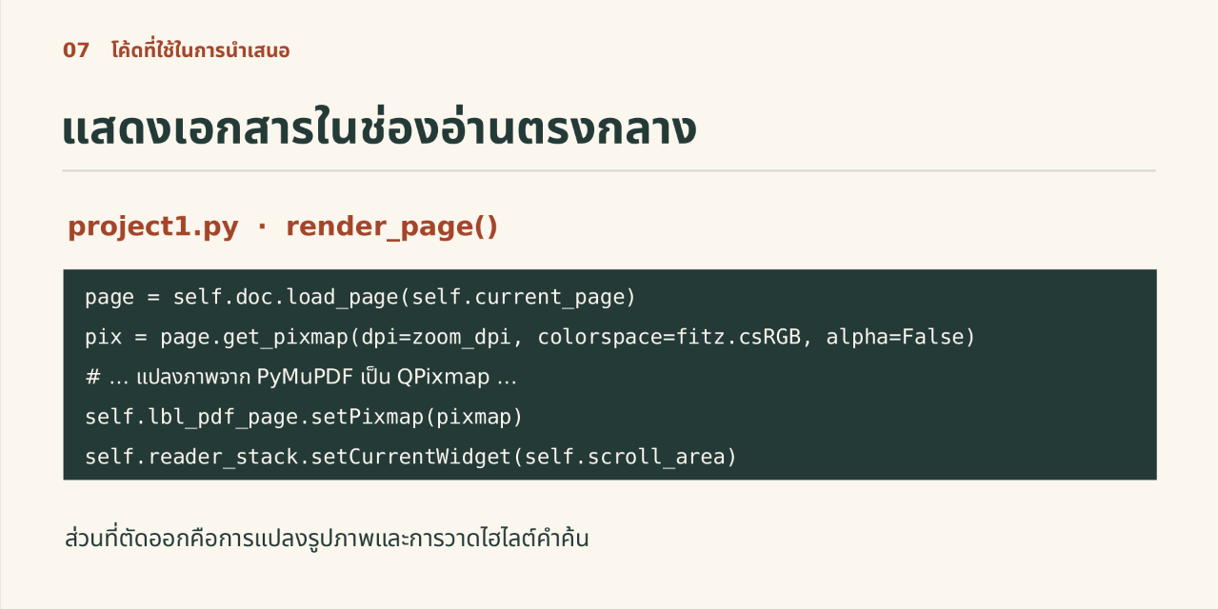
ความเป็นมา
13
3
ปัจจุบันนักศึกษาใช้เอกสาร PDF เป็นสื่อประกอบการเรียนและทบทวนบทเรียน เมื่อมีเอกสารหลายไฟล์ การจดบันทึกแยกจากเอกสารทำให้ค้นหาคำอธิบายและกลับไปยังหน้าต้นฉบับได้ยาก อีกทั้งการรวบรวมเนื้อหาสำหรับเตรียมสอบต้องใช้เวลา คณะผู้จัดทำจึงพัฒนา PDF Note Studio เพื่อรวมการอ่าน PDF การจดโน้ตรายหน้า และการค้นหาข้อมูลไว้ในโปรแกรมเดียว พร้อมนำ AI มาช่วยสรุปเนื้อหาและเพิ่มเครื่องมือทบทวนบทเรียน โดยใช้ PostgreSQL จัดเก็บโน้ตและข้อมูลที่เกี่ยวข้องให้สามารถกลับมาใช้งานได้ภายหลัง

Slide 14
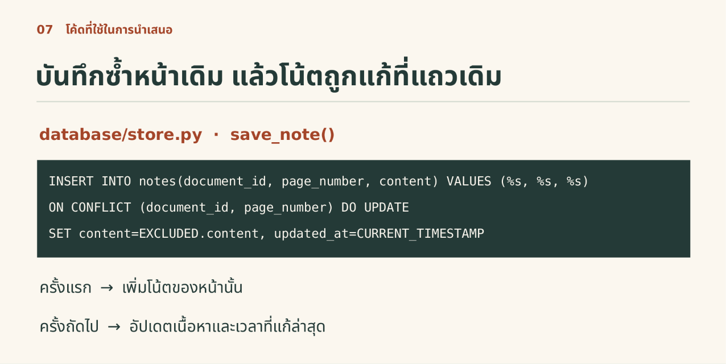
ความเป็นมา
14
3
ปัจจุบันนักศึกษาใช้เอกสาร PDF เป็นสื่อประกอบการเรียนและทบทวนบทเรียน เมื่อมีเอกสารหลายไฟล์ การจดบันทึกแยกจากเอกสารทำให้ค้นหาคำอธิบายและกลับไปยังหน้าต้นฉบับได้ยาก อีกทั้งการรวบรวมเนื้อหาสำหรับเตรียมสอบต้องใช้เวลา คณะผู้จัดทำจึงพัฒนา PDF Note Studio เพื่อรวมการอ่าน PDF การจดโน้ตรายหน้า และการค้นหาข้อมูลไว้ในโปรแกรมเดียว พร้อมนำ AI มาช่วยสรุปเนื้อหาและเพิ่มเครื่องมือทบทวนบทเรียน โดยใช้ PostgreSQL จัดเก็บโน้ตและข้อมูลที่เกี่ยวข้องให้สามารถกลับมาใช้งานได้ภายหลัง

Slide 15
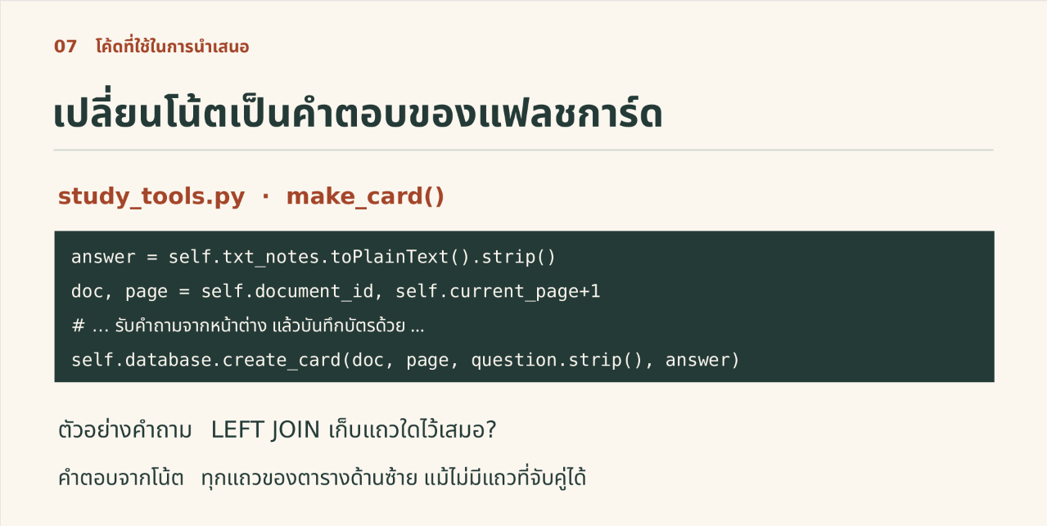
ความเป็นมา
15
3
ปัจจุบันนักศึกษาใช้เอกสาร PDF เป็นสื่อประกอบการเรียนและทบทวนบทเรียน เมื่อมีเอกสารหลายไฟล์ การจดบันทึกแยกจากเอกสารทำให้ค้นหาคำอธิบายและกลับไปยังหน้าต้นฉบับได้ยาก อีกทั้งการรวบรวมเนื้อหาสำหรับเตรียมสอบต้องใช้เวลา คณะผู้จัดทำจึงพัฒนา PDF Note Studio เพื่อรวมการอ่าน PDF การจดโน้ตรายหน้า และการค้นหาข้อมูลไว้ในโปรแกรมเดียว พร้อมนำ AI มาช่วยสรุปเนื้อหาและเพิ่มเครื่องมือทบทวนบทเรียน โดยใช้ PostgreSQL จัดเก็บโน้ตและข้อมูลที่เกี่ยวข้องให้สามารถกลับมาใช้งานได้ภายหลัง

Slide 16
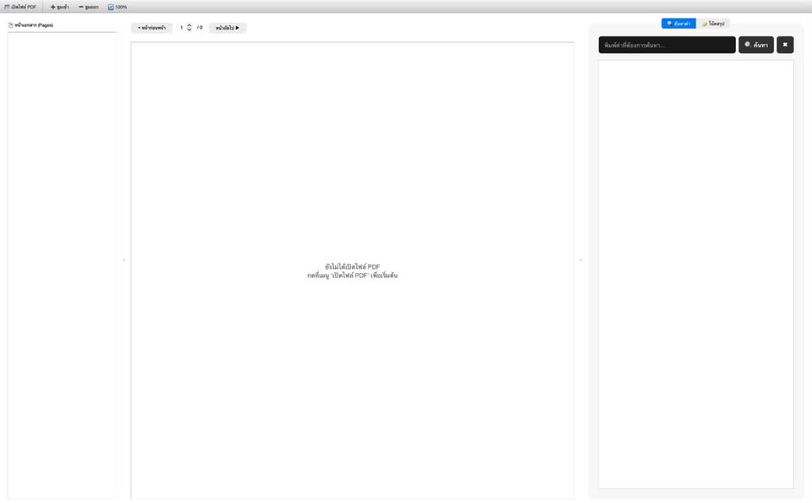
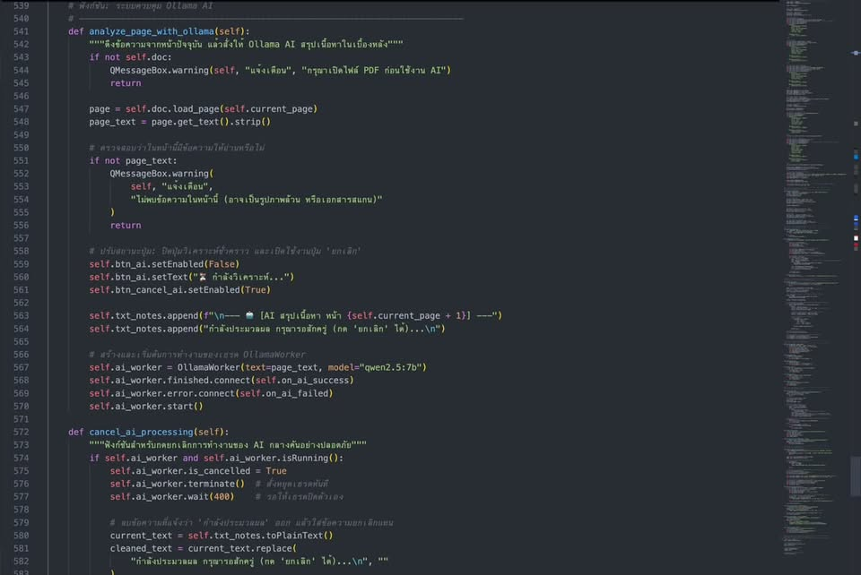
โค้ด
หน้าแอพตอนเปิดใช้งาน
ดึงข้อมูลปัจจุบันแล้วสั่งให้ ai ollama เป็นคนสรุปหน้า
ใช้ภาษา python
เชื่อม Database PostgreSQL

Slide 17
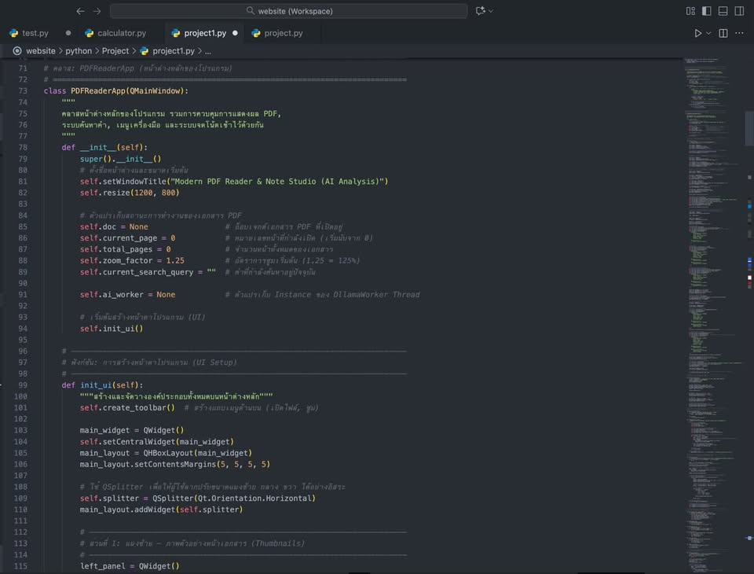
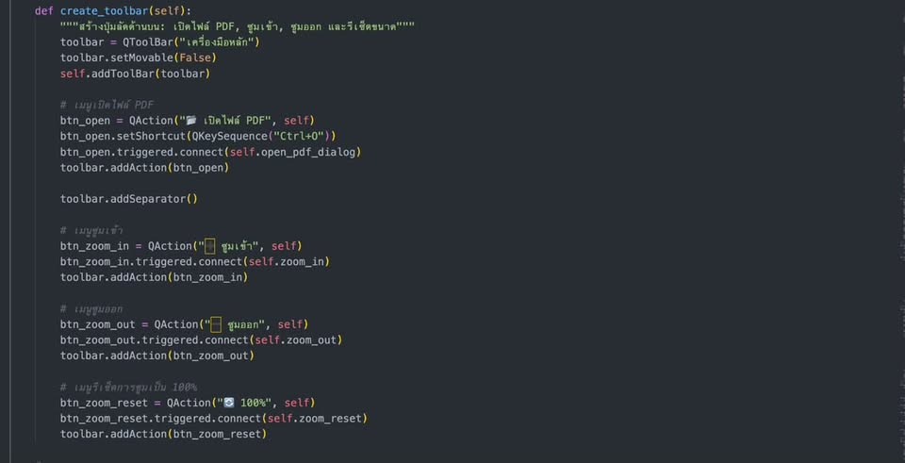
โค้ด
คลาสหน้าต่างหลักของโปรแกรม รวมการควบคุมการแสดงผล PDF, ระบบค้นหาคำ, เมนูเครื่องมือ และระบบจดโน้ตเข้าไว้ด้วยกัน
สร้างปุ่มเปิดไฟล์ pdf ซูมเข้า ซูมออก
และ การรีเซ็ดการซูม

Slide 18
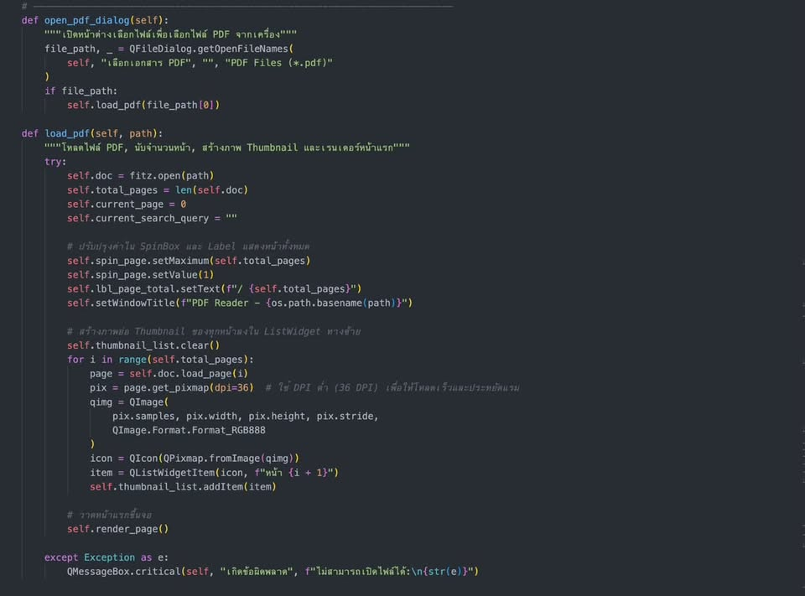
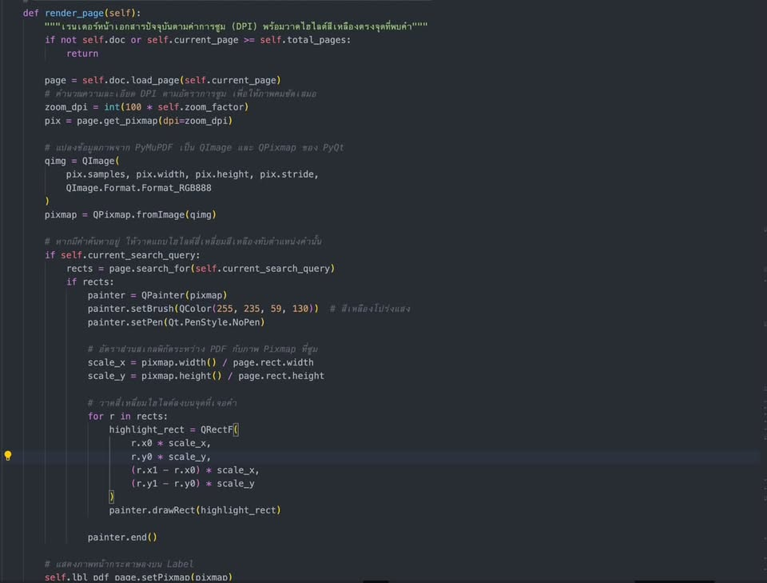
โค้ด
คำนวณจำนวนหน้า pdf
Highlight คำให้เป็นสีเหลืองอ่อน

Slide 19
ฟังก์ชันเพิ่มเติม
19
ฟังก์ชันปากกา
สามารถขีดเขียนเส้นเป็นส่วนเสริมได้และก็สามารถไฮไลท์เพื่อช่วยในการหาคีย์เวิร์ดที่ชัดเจน
เเละมองเห็นได้ชัดเจนขึ้น

Slide 20
ปัญหาและแนวทางแก้ไข
ปัญหาที่พบ
หน้า PDF ค้างที่รูปสมุด
Windows โหลดไดรเวอร์ไม่ได้
คิวไฟล์ถูกล็อกบน Windows
การแก้ไขปัญหา
ปรับใหแสดงหน้า PDF ก่อนเติมโน้ตและผล AI ลงหน้าต่าง ทดสอบเปิดเอกสารหน้าเดียวแล้วตรวจภาพในช่องกลาง
เมื่อ DLL ที่มากับ psycopg ถูกบล็อก ตัวเปิดแอปค้นหา libpq.dll จาก PostgreSQL ที่ติดตั้งในเครื่อง
ปิดการเชื่อมต่อ SQLite หากตั้งค่าเริ่มต้นลมเหลว ตรวจการอ่านไฟล์ส่งออกภาษาไทยด้วย UTF-8

Slide 21
การนำไปประยุกต์ใช้งาน
กลุ่มเป้าหมาย
กลุ่มนักศึกษา
งานเอกสาร
ฟีเจอร์อื่นๆในอนาคต
เพิ่มระบบถาม-ตอบอัจฉริยะ ผู้ใช้สามารถพิมพ์คุยกับข้อความทั้งหมดที่เคยบันทึกไว้ใน PostgreSQL ได้ โดยมี Ollama เป็นตัวเรียบเรียงคำตอบ
เมื่อบันทึกข้อความใหม่ ระบบจะส่งให้ Ollama วิเคราะห์และแปะแท็กจัดหมวดหมู่อัตโนมัติ (เช่น #การเรียน, #งาน) ลงฐานข้อมูลทันที
ดึงข้อความสรุปมาให้ AI เจาะเป็นคำถาม-คำตอบ แปลงเป็นบัตรคำศัพท์ช่วยจำสำหรับนักศึกษา

Slide 22
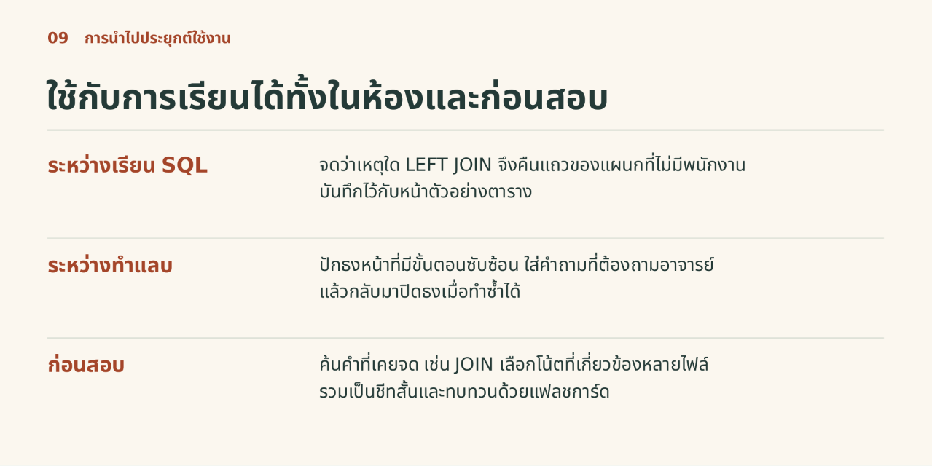
ฟังก์ชันเพิ่มเติม
3
22
ฟังก์ชันปากกา
สามารถขีดเขียนเส้นเป็นส่วนเสริมได้และก็สามารถไฮไลท์เพื่อช่วยในการหาคีย์เวิร์ดที่ชัดเจน
เเละมองเห็นได้ชัดเจนขึ้น

Slide 23
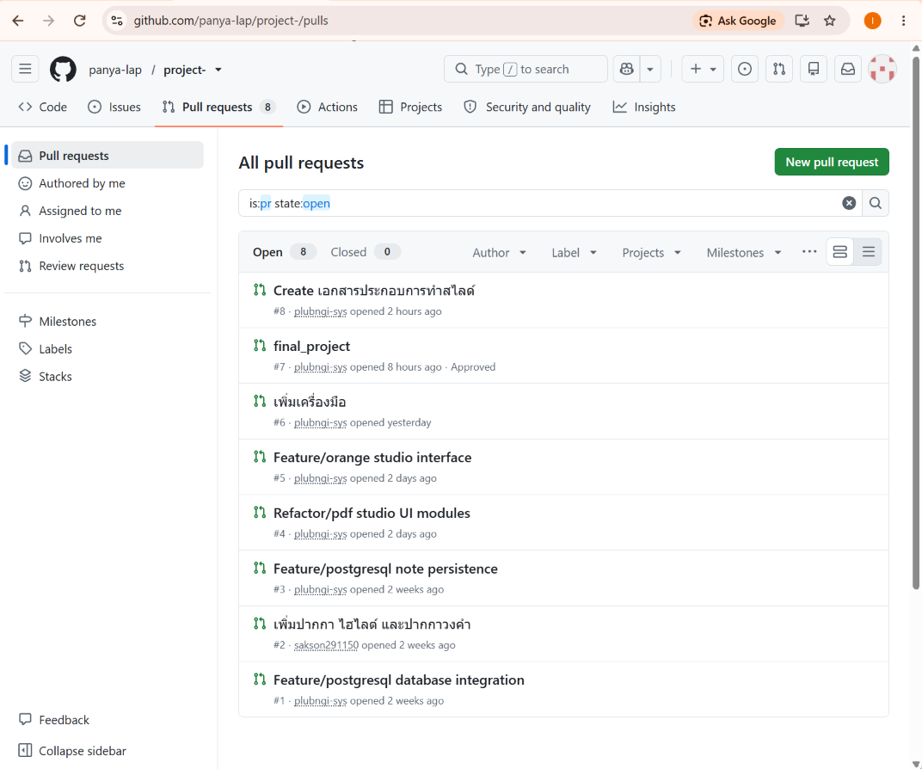
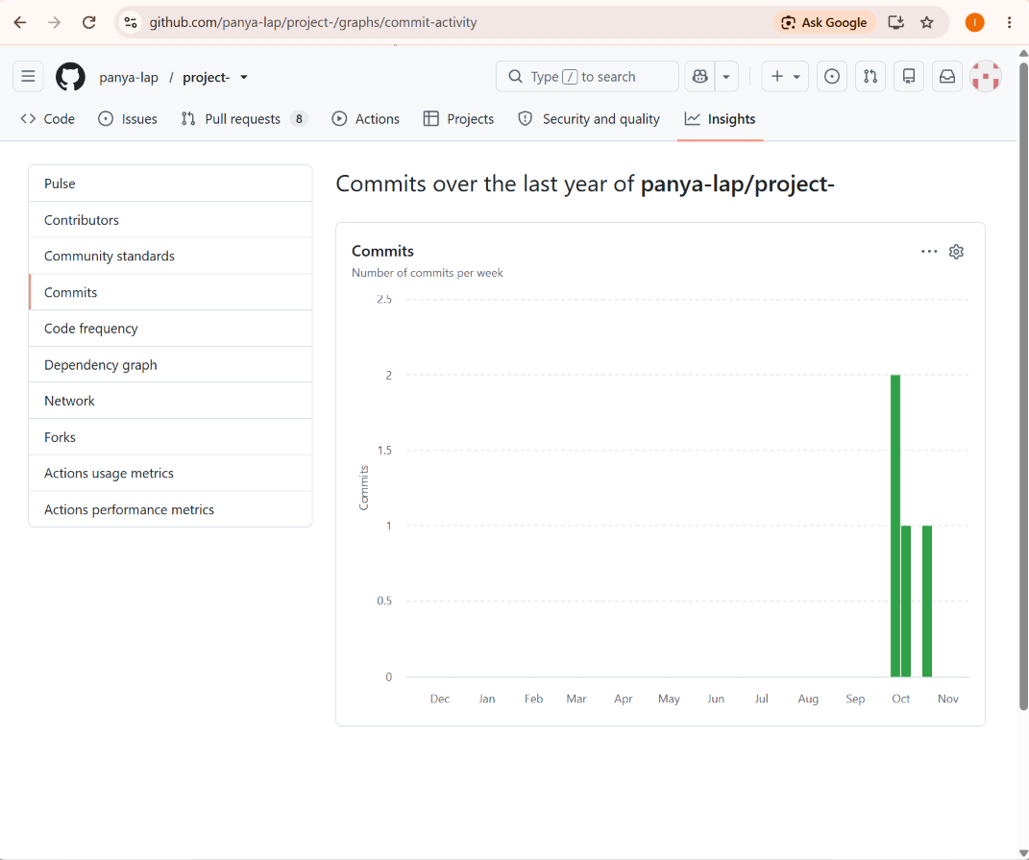
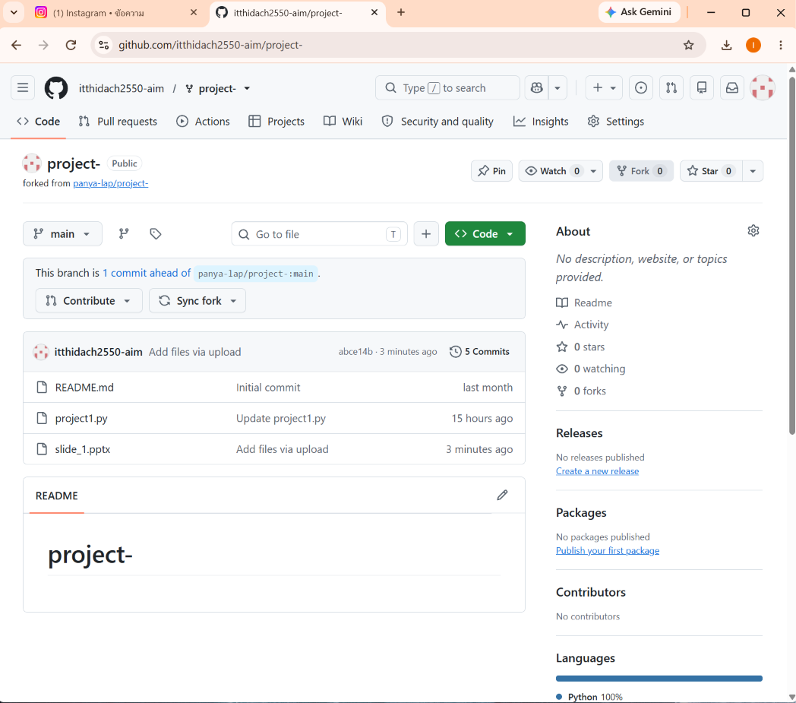
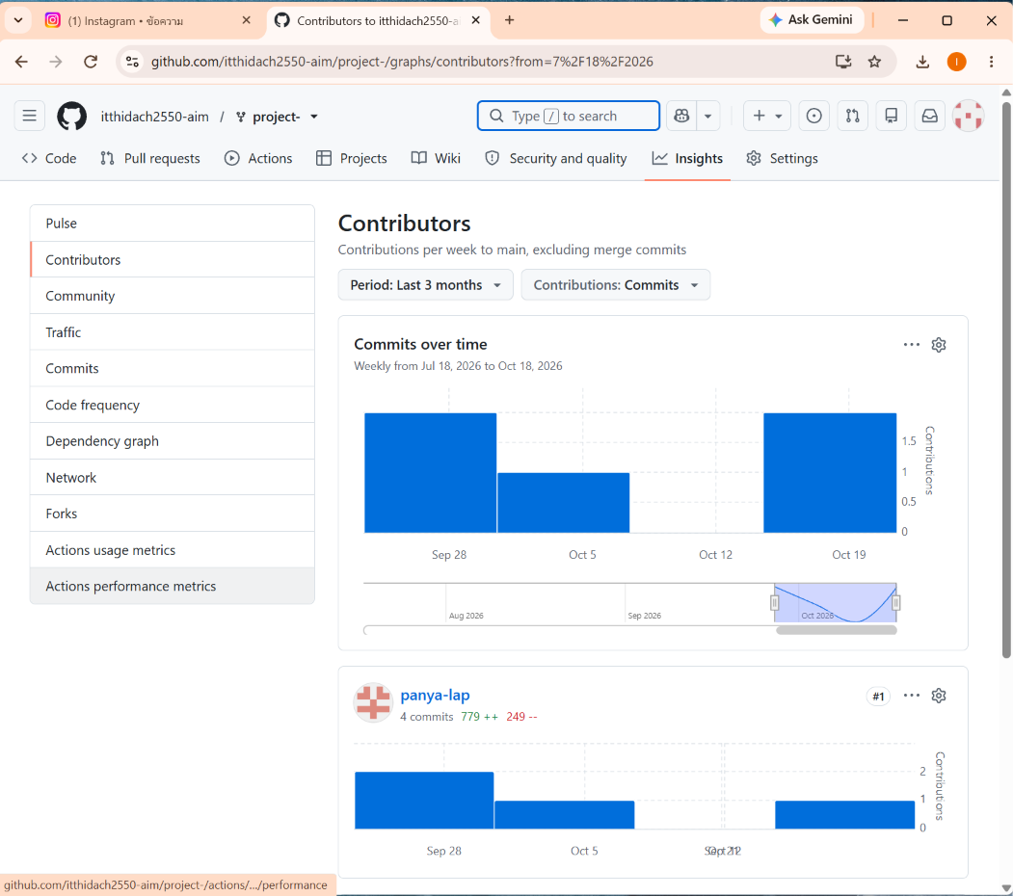
การทำงานบน githup

Slide 24
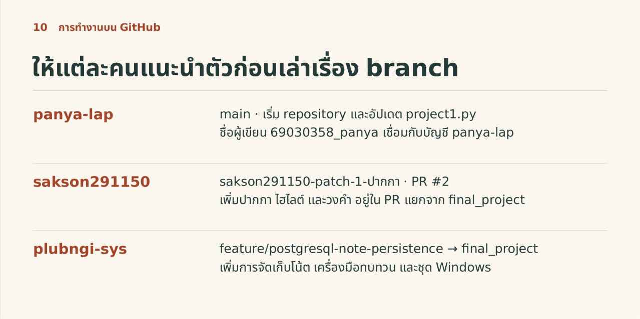
ฟังก์ชันเพิ่มเติม
3
24
ฟังก์ชันปากกา
สามารถขีดเขียนเส้นเป็นส่วนเสริมได้และก็สามารถไฮไลท์เพื่อช่วยในการหาคีย์เวิร์ดที่ชัดเจน
เเละมองเห็นได้ชัดเจนขึ้น

Slide 25
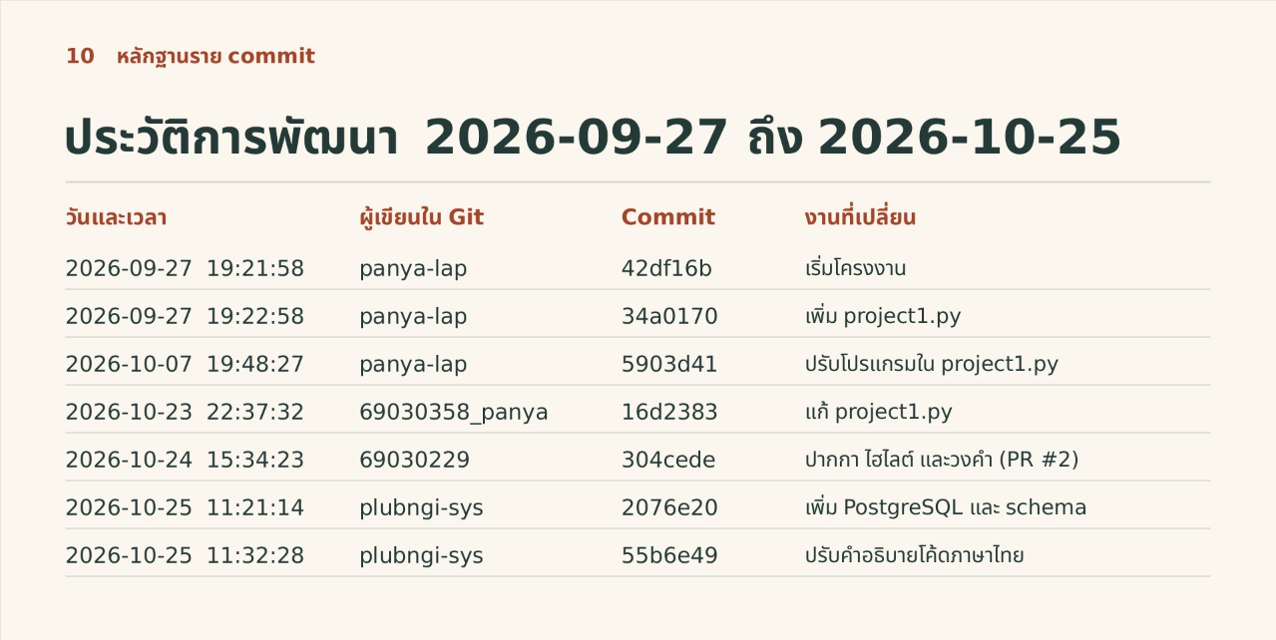
ฟังก์ชันเพิ่มเติม
3
25
ฟังก์ชันปากกา
สามารถขีดเขียนเส้นเป็นส่วนเสริมได้และก็สามารถไฮไลท์เพื่อช่วยในการหาคีย์เวิร์ดที่ชัดเจน
เเละมองเห็นได้ชัดเจนขึ้น

Slide 26
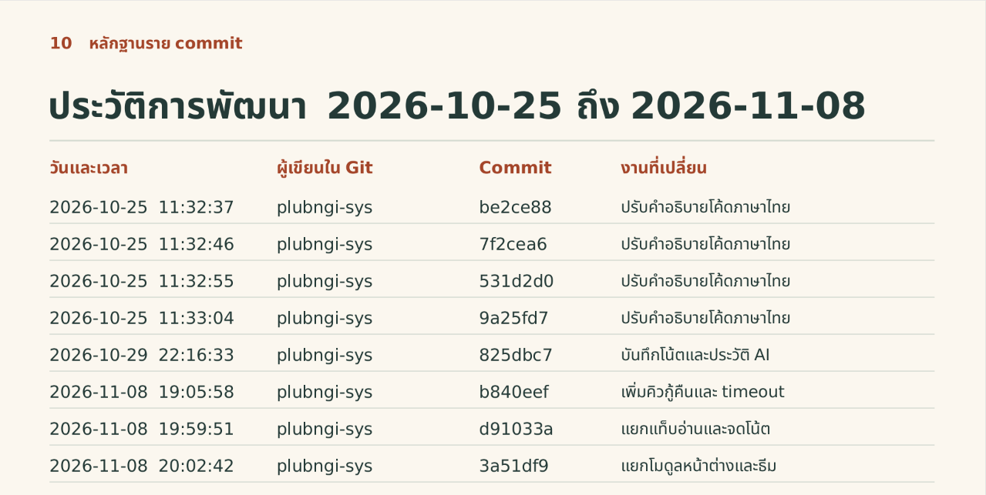
ฟังก์ชันเพิ่มเติม
3
26
ฟังก์ชันปากกา
สามารถขีดเขียนเส้นเป็นส่วนเสริมได้และก็สามารถไฮไลท์เพื่อช่วยในการหาคีย์เวิร์ดที่ชัดเจน
เเละมองเห็นได้ชัดเจนขึ้น

Slide 27
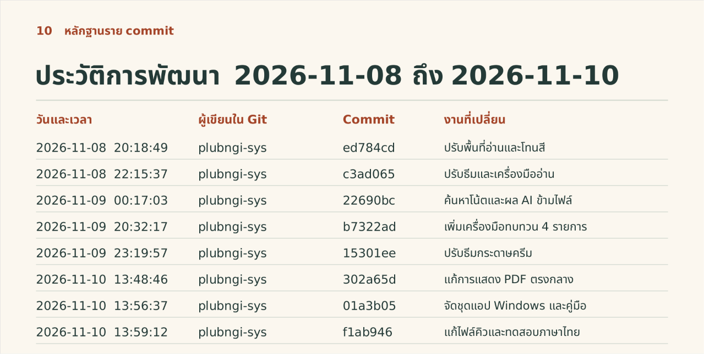
ฟังก์ชันเพิ่มเติม
3
27
ฟังก์ชันปากกา
สามารถขีดเขียนเส้นเป็นส่วนเสริมได้และก็สามารถไฮไลท์เพื่อช่วยในการหาคีย์เวิร์ดที่ชัดเจน
เเละมองเห็นได้ชัดเจนขึ้น

Slide 28
Thank you

